Slide 1



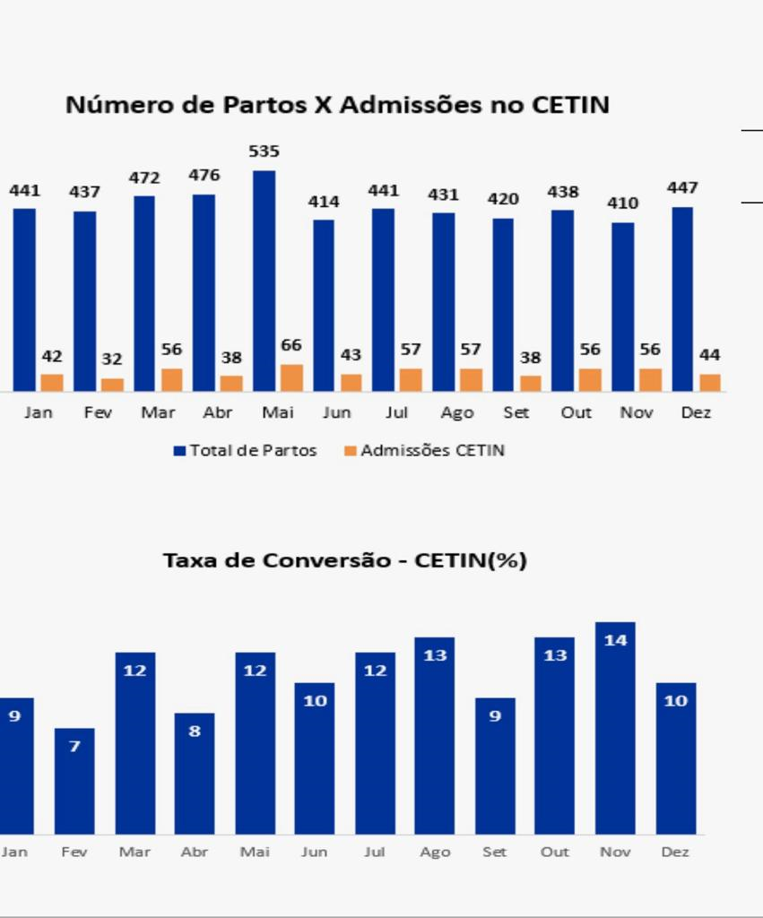
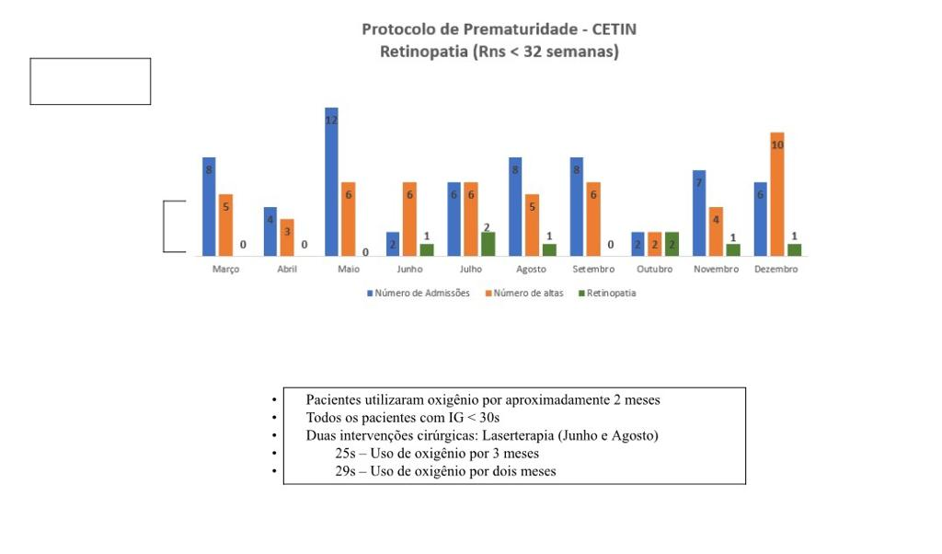
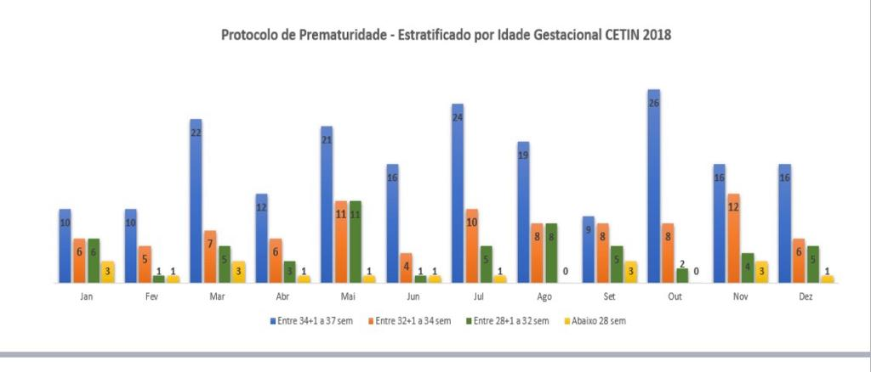
ANALISANDO A RETINOPATIA DA PREMATURIDADE EM UMA MATERNIDADE DE REFERÊNCIA EM BRASÍLIA - DF
Moutinho M.S.; Ferreira D.B.; Silva C.A.L.; Moreira A.A.M.F.; Malheiros M.M.; Porto J.; Marinho I.B.; Cartaxo E.G.; Vasconcelos S.L.R.; Santos G.B.C..
OBJETIVO:
Expor os dados coletados no ano de 2018 em uma maternidade referência de Brasília, contribuindo assim para analisar a assistência prestada ao recém nascido prematuro.
RESULTADOS: :
Foram admitidos 585 recém-nascidos nesta maternidade no período citado, dentro do perfil de pacientes abaixo de 32 semanas e menores que 1500 gramas totalizaram 74 pacientes. Destes, 8 pacientes apresentaram algum grau de retinopatia (10%) e 2 deles necessitaram de laserterapia. Foi observado ainda que todos os pacientes que evoluíram com ROP tinham menos que 30 semanas de idade gestacional. Dos pacientes que necessitaram de abordagem cirúrgica, um deles nasceu de 25 semanas e permaneceu em uso de oxigenoterapia por 3 meses devido a Displasia Broncopulmonar grave, e o outro nasceu de 29 semanas e permaneceu em uso de oxigênio por 2 meses. A média nacional da prevalência de ROP no mesmo perfil de pacientes varia em torno de 18% a 45%.
MÉTODO:
Estudo do tipo quantitativo, retrospectivo com prontuários de RN internados no período de janeiro a dezembro de 2018 em prematuros abaixo de 32 semanas e peso menor que 1500 gramas admitidos na unidade de terapia intensiva neonatal.
CONCLUSÕES: A Retinopatia da Prematuridade ( ROP) é uma enfermidade vasoproliferativa secundaria à vascularização inadequada da retina do recém-nascido prematuro, caso não diagnosticada e tratada precocemente, é uma importante causa de déficit visual. Também é um importante indicador de qualidade de assistência neonatal. Considerando sua importância, a avaliação de prevalência de ROP passou a fazer parte do gerenciamento do protocolo de prematuridade na nossa unidade, afim de avaliar o nosso perfil de pacientes, sua evolução clínica, e a partir daí instituir propostas de melhoria nos cuidados dos prematuros.
REFERÊNCIAS BIBLIOGRÁFICAS
Gilbert C, Rahi J, Eckstein M, O’Sullivan J, Foster A. Retinopathy of prematurity in middle-income countries. Lancet. 1997;350(9070):12-4.
Gilbert C, Fielder A, Gordillo L, Quinn G, Semiglia R, Visintin P, Zin A; International NO-ROP Group. Characteristics of infants with severe retinopathy of prematurity in countries with low, moderate, and high levels of development: implications for screening programs. Pediatrics. 2005;115(5): 518-25.
The International Classification of Retinopathy of Prematurity revisited. International Committee for the Classification of Retinopathy of Prematurity. Arch Ophthalmol. 2005;123(7):991-9. Comment in: Arch Ophthalmol. 2006;124 (11):1669-70.
* Médica coordenadora da neonatologia da Maternidade Brasília-DF. Contato e-mail : afialho@materbrasilia.com.br

